Slide 1
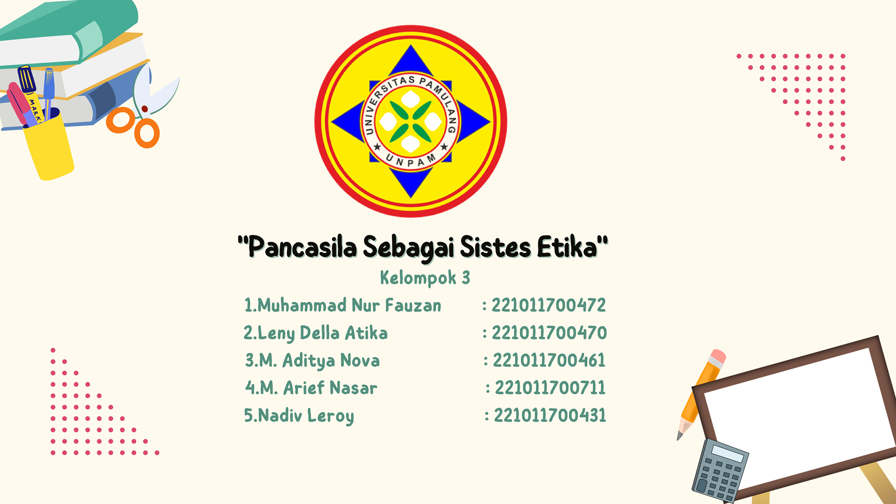

“Pancasila Sebagai Sistem Etika”
Kelompok 3
Muhamad Nur Fauzan : 221011700472
Leny Della Atika : 221011700470
M. Aditya Nova : 221011700461
M. Arief Nasar : 221011700711
Nadiv Leroy : 221011700431

Slide 2

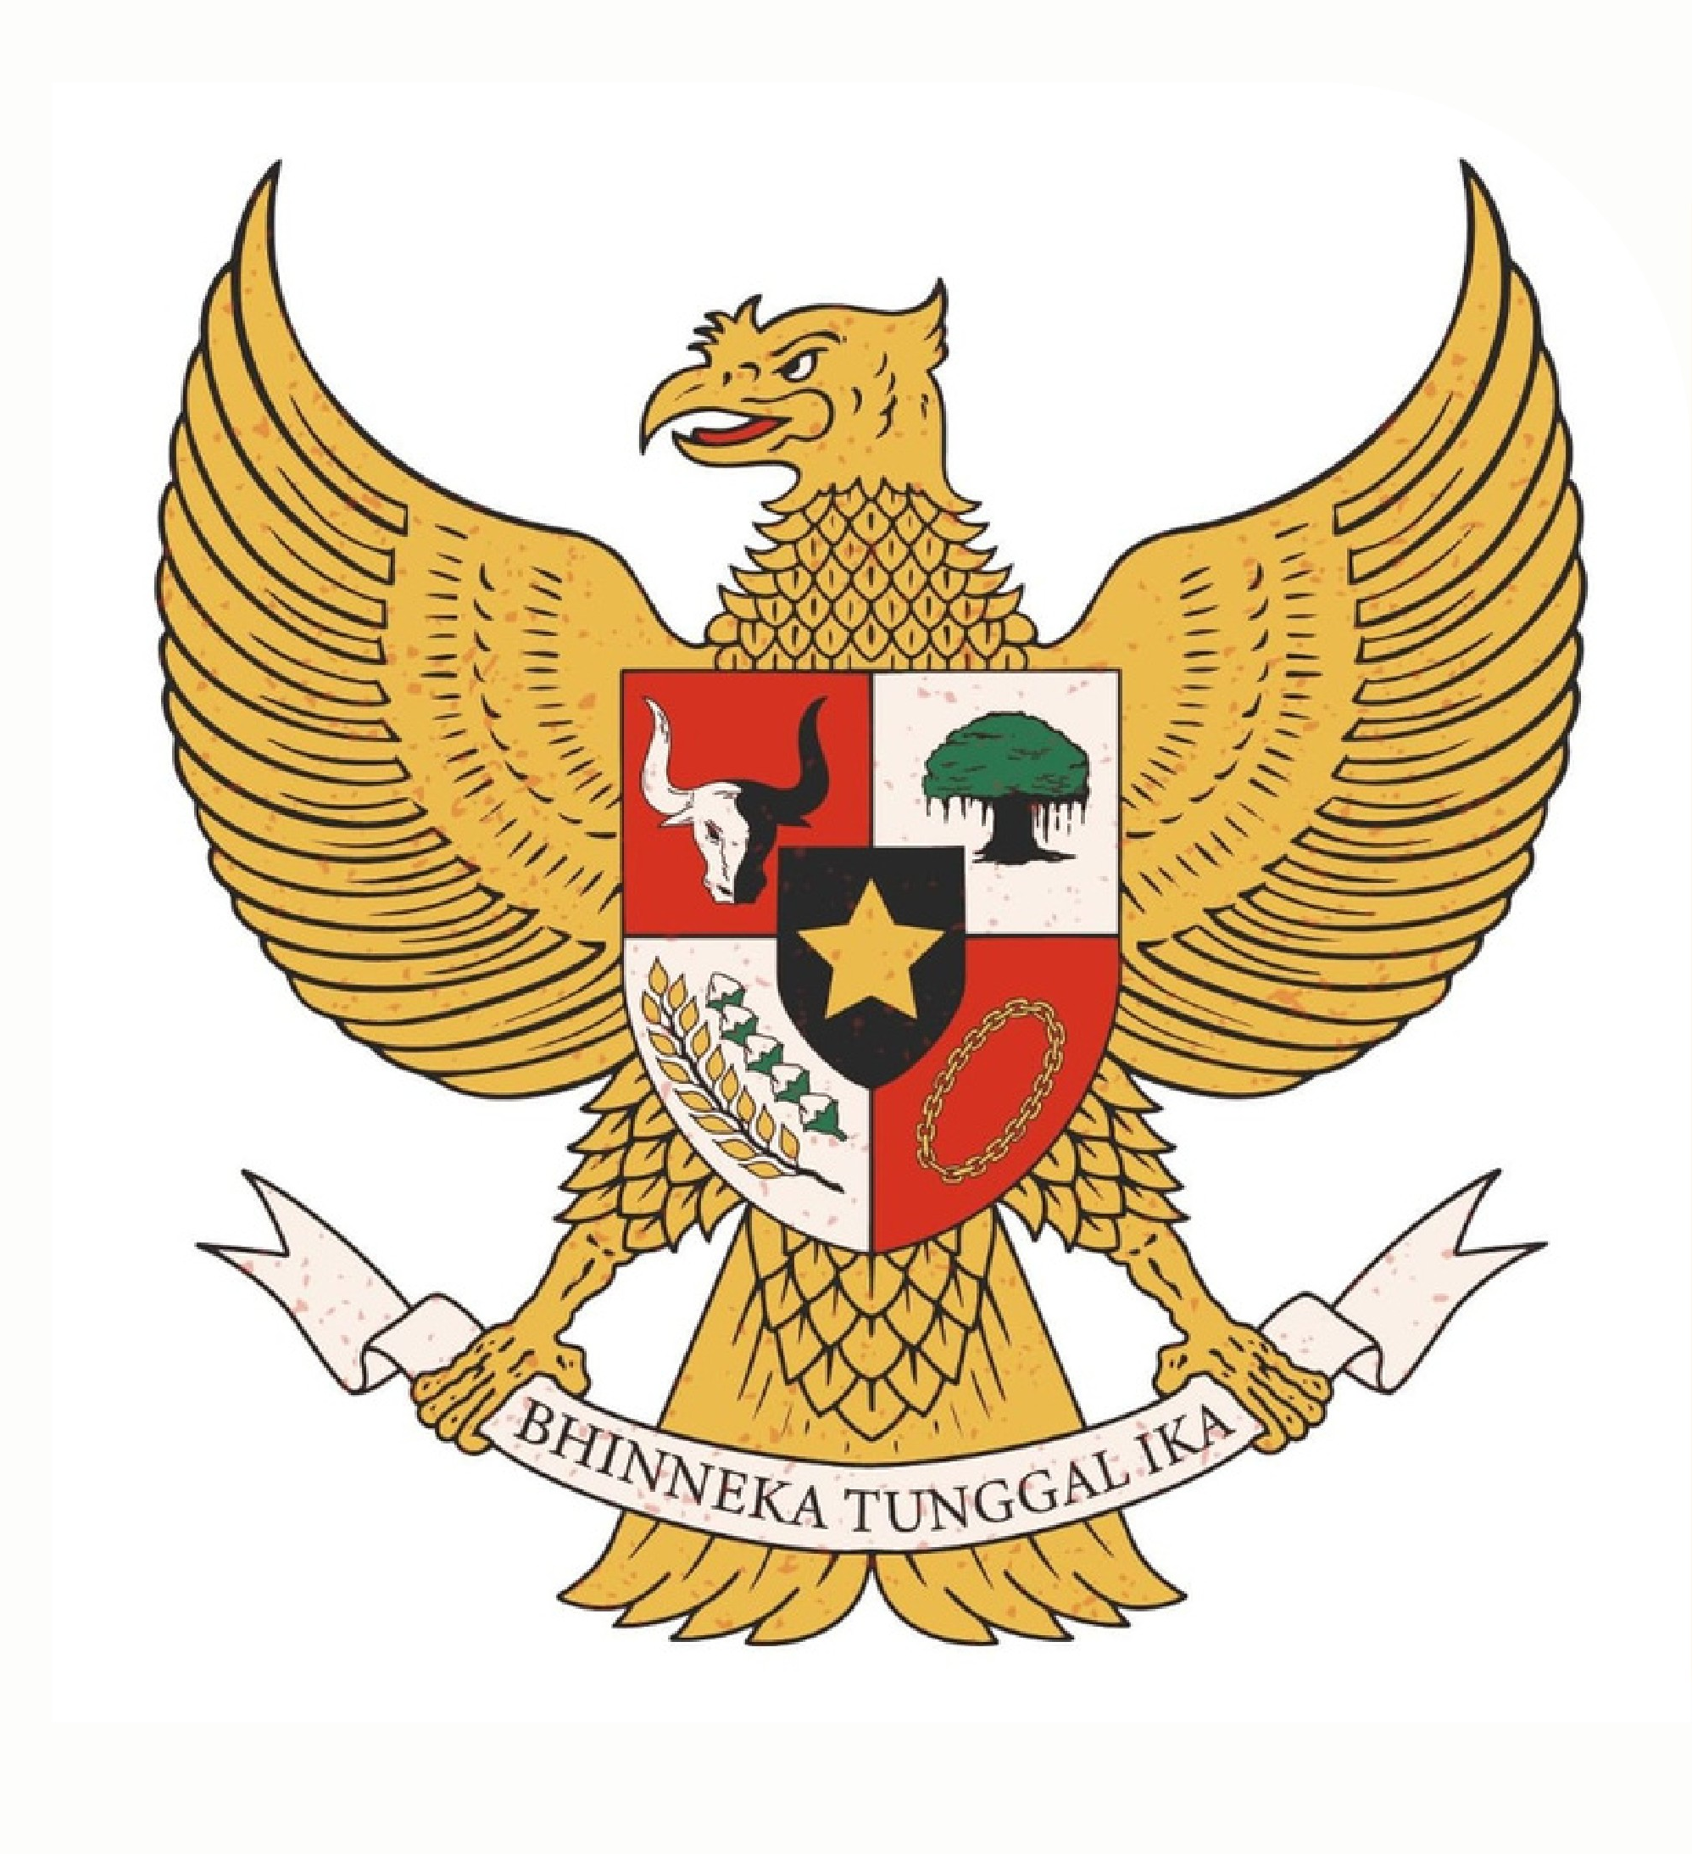
Konsep Teori
Pengertian Etika
Pengertian Etika Pancasila
Nilai – Nilai Yang terkandung pada Pancasila
4. Sumber historis, sosiologis, Politik tentang Pancasila sebagai sistem Etika
5. Esensi dan Urgensi Pancasila sebagai sistem Etika

Slide 3

1. Pengertian Etika
Etika berasal dari bahasa yunani yaitu "ethos" yang berarti tempat tinggal yang biasa, kandang, padang rumput, kabiasaan, adat, watak, perasaan, sikap, dan cara berfikir. Secara etimologi memiliki arti ilmu tentang segala sesuatu yang biasa dilakukan, disebut kbiasaan.dalam arti etika berkaitan kebiasan hidup yang baik, baik pada diri seseorang maupun masyarakat

Slide 4
2. Pengertian Etika Pancasila
Etika Pancasila adalah filsafat yang dijabarkan dari sila-sila pencasila untuk mengatur kehidupan bermasyarakat, berbangsa, dan bernegara di indonesia, karena itu dalam etika pancasila terkandung nilai-nilai ketuhanan,kemanusian, persatuan, kerakyatan dan keadilan, kelima nilai membentuk perilaku manusia indonesia dalam semua aspek kehidupan.
Pemaparan pancasia sebagai sistem Etika menurut Sri Soeprato(2015) etika pancasila ialah etika keunggulan yang tersusun dari nilai, asas, dan keutamaan budi pekerti bagi warga negara.

Slide 5
3. Nilai-Nilai Yang Terkandung dalam Pancasila
Nilai Dasar, nilai bersifat abstrak dan tidak dapat diamati oleh panca indra manusia, namun dalam kenyataannya nilai berhubungan dengan tingkah laku manusia.
Nilai Instrumen, nilai yang menjadi pedoman pelaksanaan dari nilai dasar. Nilai dasar belum dapat bermakna sepenuhnya apabila belum memiliki formulasi serta parameter atau ukuran yang jelas.
Nilai Praktis, merupakan penjabaran lebih lanjut dari nilai instrumental dalam kehidupan yang lebih nyata dengan demikian nilai praktis merupakan pelaksanaan secara nyata dari nilai-nilai dasar dan nilai-nilai instrumental.

Slide 6
Etika Pancasila terkandung dalam nilai-nilai Pancasila yaitu:
• sila ketuhanan mengadung dimensi moral berupa nilai spiritual yang mendekatkan diri manusia kepada sang pencipta, ketaatan kepada nilai agama yang dianutya.
• sila kemanusian mengadung dimensi humanus, artinya menjadikan manusia lebih manusiawi yaitu upaya meningkatkan kualitas kemanusiaan dalam pergaulan antar sesama.
• sila persatuan mengandung dimensi nilai solidaritas, rasa kebersamaan (mitsein), cinta tanah air.
• sila kerakyatan mengandung dimensi nilai berupa sikap mengahargai orang lain, mau mendengar pendapat orang lain, tidak memaksakan kehendak kepadan orang lain.
• sila keadilan mengandung dimensi nilai mau peduli antar sesama nasib orang lain, kesedian membantu kesulitan orang lain.

Slide 7
Contoh pengamalan dalam setiap sila Pancasila
Sila ke- 1 Mengembangkan sikap saling menghormati kebebasan menjalankan ibadah sesuai agama dan kepercayaan masing-masing. Sila ke-2 Mengakui dan memperlakukan orang lain sesuai harkat dan martabatnya sebagai makhluk tuhan. Sila ke-3 Melakukan kegiatan kemanusiaan seperti membantu korban bencana alam, anak-anak di panti asuhan, orang sakit, dan yang mengalami kesulitan hidup lainnya. Sila ke-4
Mengutamakan pengambilan keputusan dengan musyawarah untuk mencapai mufakat Sila ke-5
Menjaga keseimbangan hak dan kewajiban diri sendiri dan Menghormati hak dan kewajiban orang lain.

Slide 8
4. Sumber Historis, Sosiologis, Politik tentang Pancasila sebagai Sistem Etika
Sumber historis pada zaman orde lama nilai-nilai Pancasila belum ditegaskan kedalam sistem etika, nilai-nilai moral terdapat pandangan hidup masyarakat dalam masa orde lama telah mengenal nilai nilai kemandirian bangsa yang oleh presiden soekarno disebut dengan istilah berdikari (Berdiri diatas kaki sendiri).
Sumber sosiologi Pancasila sebagai etika dapat ditemukan dalam kehidupan masyarakat berbagai etika di Indonesia, misalnya orang Minangkabau dalam hal bermusyawarah memakai prinsip “bulat air oleh pembuluh, bulat kata oleh mufakat”.
Sumber Politis, Pancasila sebagai sistem etika terdapat dalam norma-norma dasar(grundnorm) sebagai sumber penyusunan berbagai peraturan perundang-undangan di Indonesia.

Slide 9
5. Esensi dan Urgensi Pancasila sebagai sistem Etika
Banyaknya kasus korupsi yang melanda negara Indonesia sehingga dapat melemahkan sendi-sendi kehidupan berbangsa dan bernegara
Masih terjadinya aksi terorisme yang mengatasnamakan agama sehingga dapat merusak semangat toleransi dalam kehidupan antar umat beragama, dan meluluhlantakkan semangat persatuan atau mengancam disintegrasi bangsa
Terjadinya pelanggaran hak asasi manusia (HAM) dalam kehidupan bernegara
Kesenjangan antara kelompok masyarakat kaya dan miskin masih menandai kehidupan masyarakat Indonesia.
Ketidakadilan hukum yang masih mewarnai proses peradilan di Indonesia.
Banyaknya orang kaya yang tidak bersedia membayar pajak dengan benar

Slide 10
Kesimpulan
Pancasila dan etika adalah dua hal yang tidak dapat dipisahkan karena merupakan suatu sistem yang membentuk satu kesatuan yang utuh, saling berkaitan satu dengan yang lain yang dijadikan pedoman dalam kehidupan bermasyarakat, berbangsa dan bernegara.
Implementasi Pancasila sebagai sistem etika dapat terwujud apabila pemerintah dan masyarakat dapat menerapkan nilai-nilai yang ada dalam pancasila dengan mengedepankan prinsip keseimbangan antara hak dan kewajiban.

Slide 11
Terima Kasih..

